Slide 1

Die analoge und digitale Aktenübernahme im Diözesanarchiv St. Pölten
Karl Kollermann und Katharina Gölß am NÖ-Archivtag, 04.11.2022

Slide 2
Ordnung für die kirchlichen Archive Österreichs
(KAO-Ö, 2021)
§ 1 Geltungsbereich
Diese Ordnung gilt unbeschadet der Bestimmungen des gesamtkirchlichen Rechts (c. 491 CIC) für die Archivierung von Unterlagen, die bei allen kirchlichen Rechtsträgern und deren Einrichtungen (ausgenommen der Österreichischen Bischofskonferenz und ihren Einrichtungen), unabhängig von ihrer Rechtsform, im Gebiet der österreichischen Erzdiözesen und Diözesen entstehen oder vorliegen, insbesondere bei der diözesanen Zentral­verwaltung und den Pfarren.

Slide 3
§ 4 Archivierungspflicht
Alle in§ 1 Absatz 1 genannten Stellen sind verpflichtet, ihre Unterlagen mit größter Sorg­falt zu verwalten und aufzubewahren.
Unterlagen, die für die laufende Tätigkeit nicht mehr benötigt werden, sind dem zu­ständigen Archiv zu übergeben.
Das zuständige Archiv ist das Diözesanarchiv jener Diözese, auf deren Territorium sich die abgebende kirchliche Einrichtung befindet (nach Maßgabe von § 12), beziehungsweise das kirchliche Archiv einer in § 1 Absatz 1 und 2 genannten Stelle, sofern nicht im Sinne von
§ 5 eigene Regelungen für die jeweilige Einrichtung geschaffen wurden.

Slide 4
Provenienz der Archivbestände
Diözesane Verwaltung
- Ordinariatskanzlei, Bauamt, Rechtsreferat, …
- einerseits Archiv, andererseits Registratur
- Übergabe anlassbezogen oder aus Registratur
Diözesane Einrichtungen
(Taubstummeninstitut, bischöfl. Seminare, …)
Pfarren
Dekanate
Klöster/Stifte

Slide 5
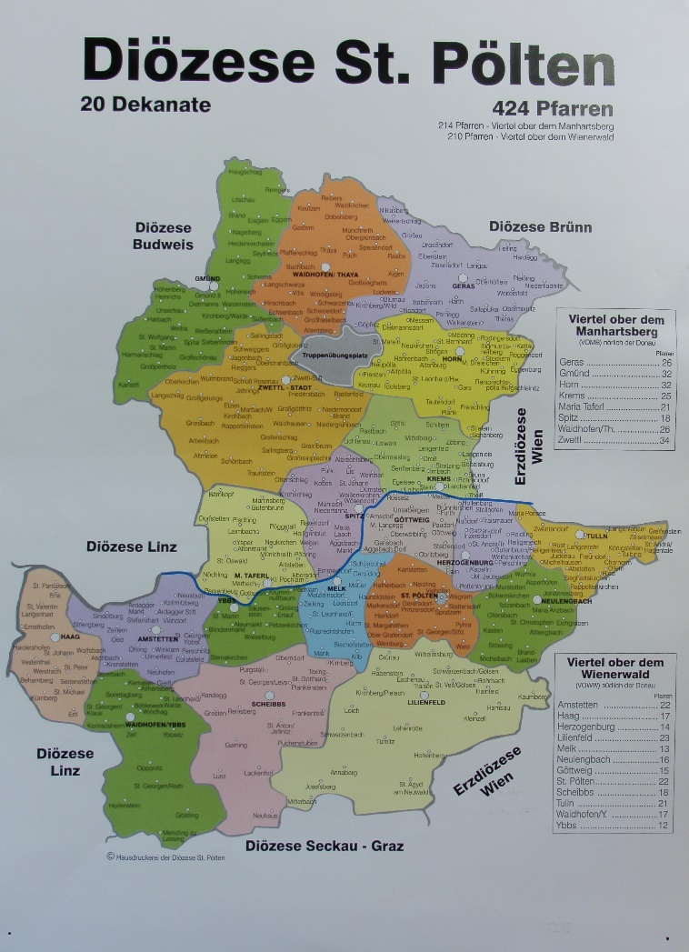
Diözese
St. Pölten

Slide 6
Die Übernahme von Pfarrarchiven/Dekanatsarchiven
Zur Zeit 422 Pfarren
Sonderbereich Stiftspfarren
¾ der Pfarrarchive im Diözesanarchiv St. Pölten
Freiwilligkeit/Notwendigkeit (räumliche und technische Voraussetzungen, fachkundige Betreuung)

Slide 7
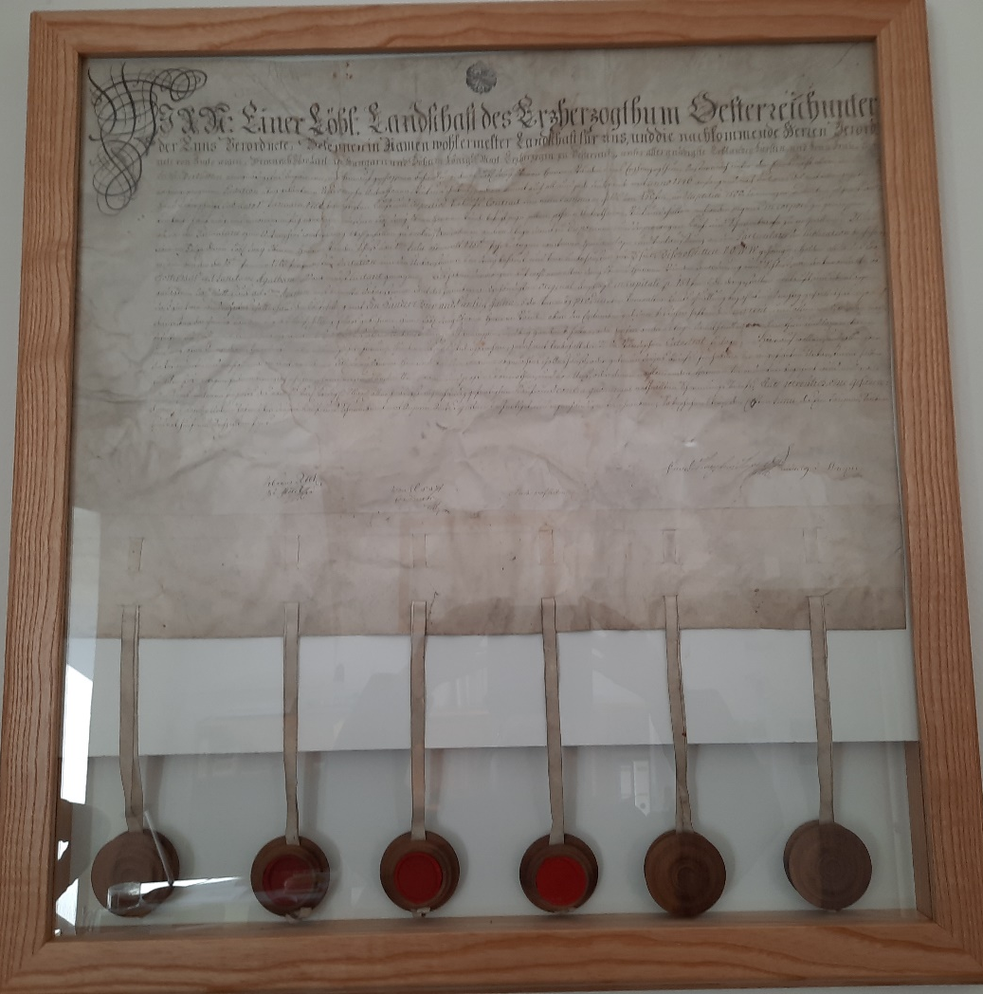

Slide 8
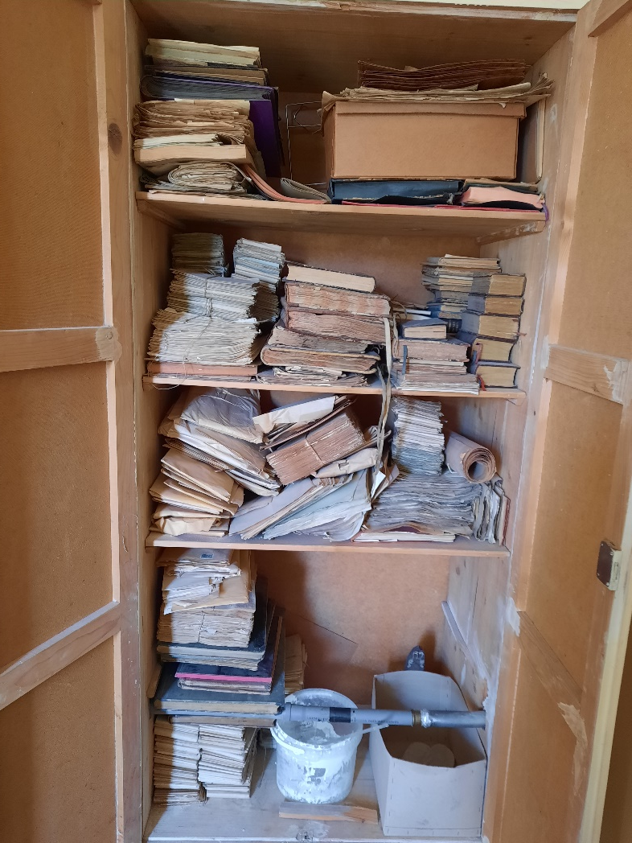
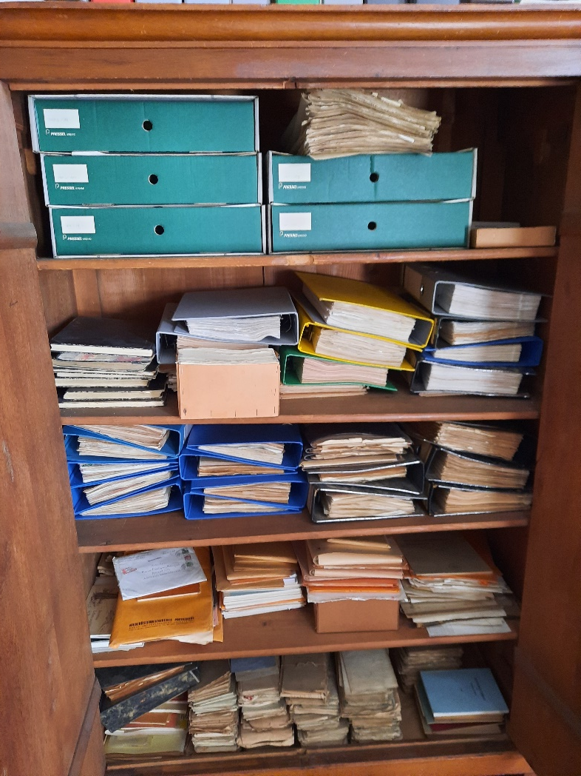

Slide 9
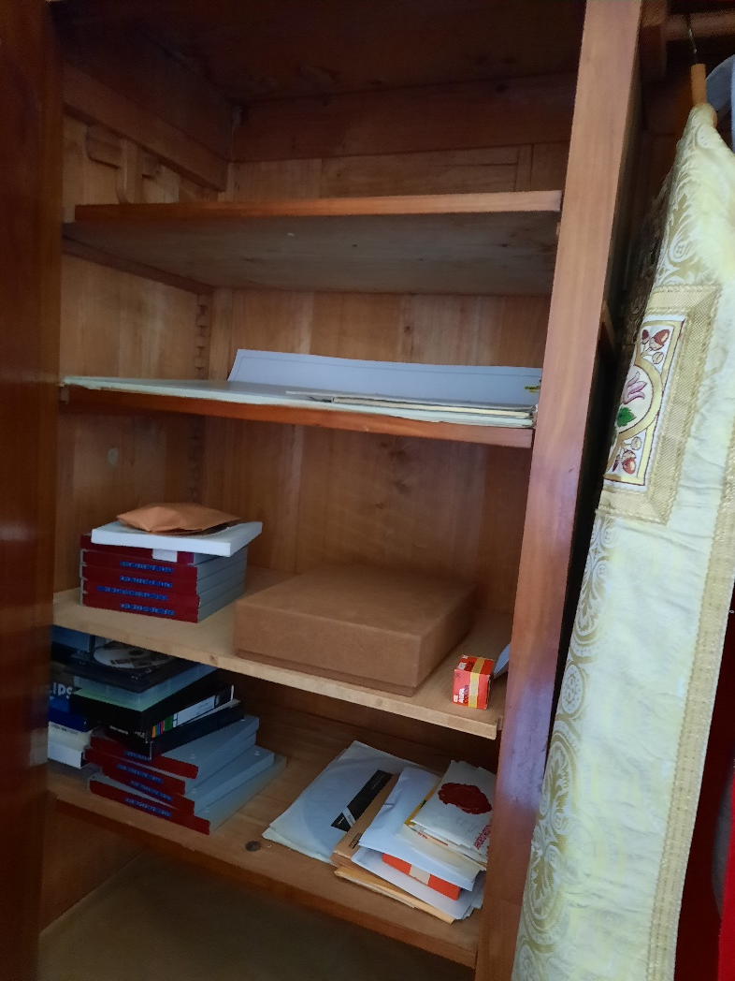

Slide 10
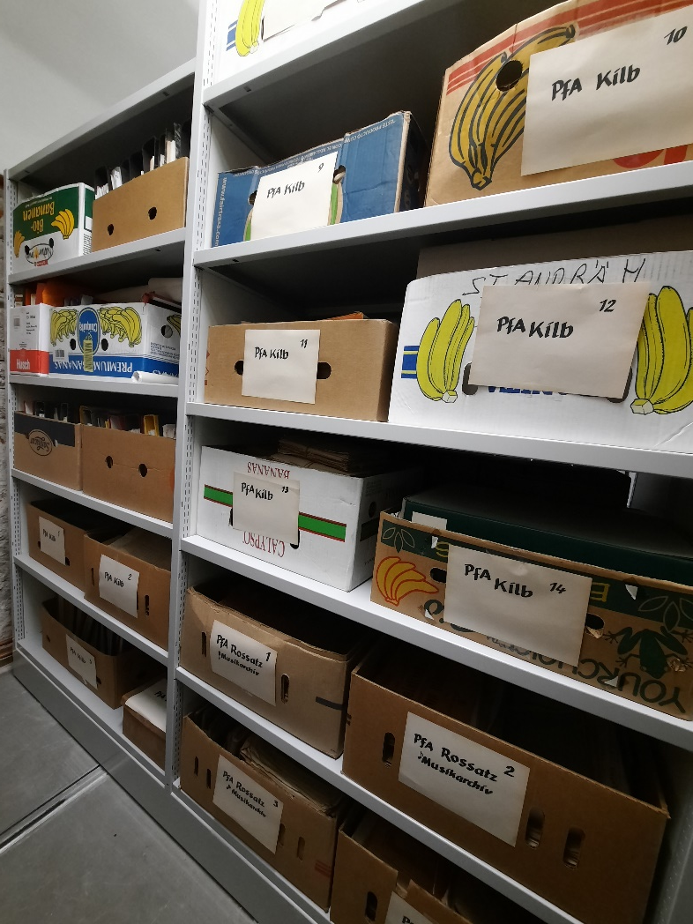

Slide 11
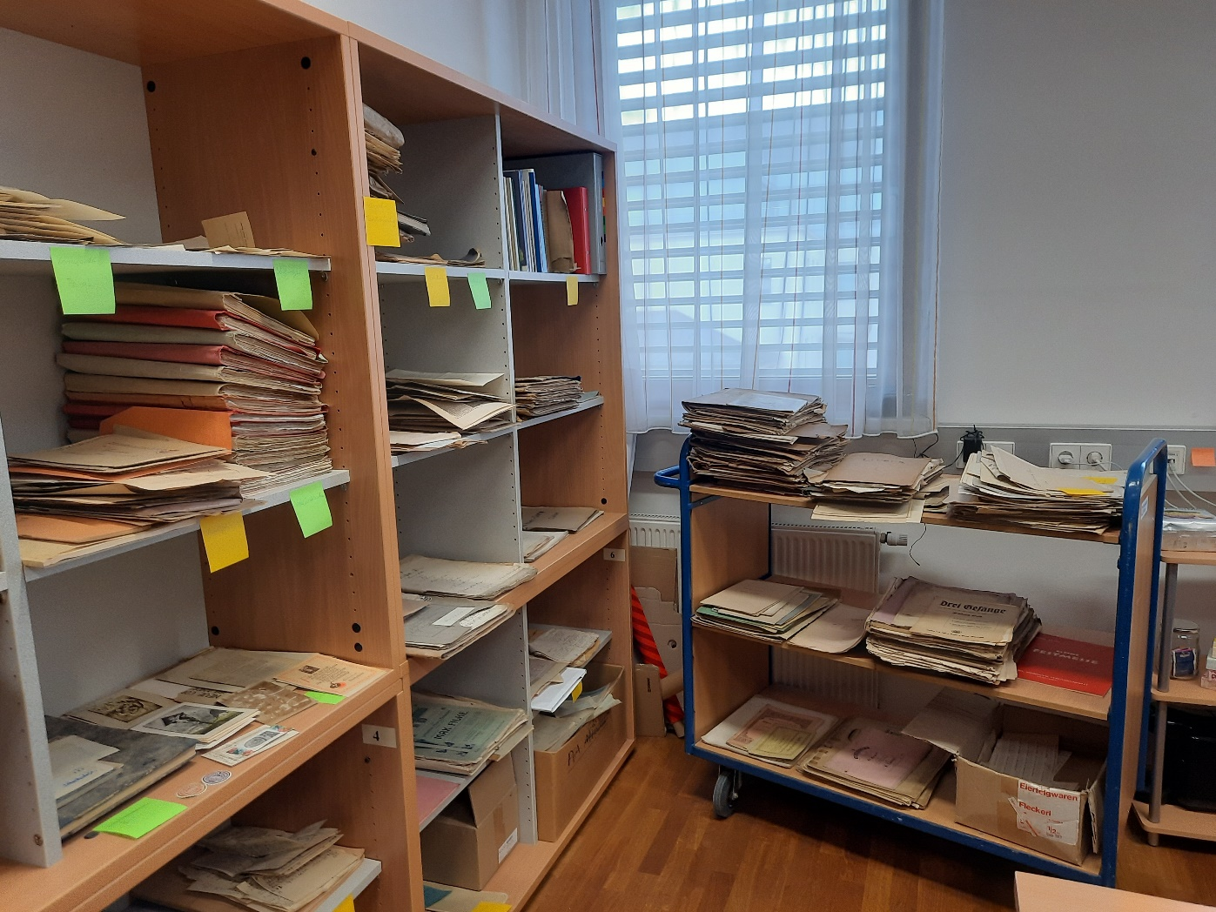

Slide 12
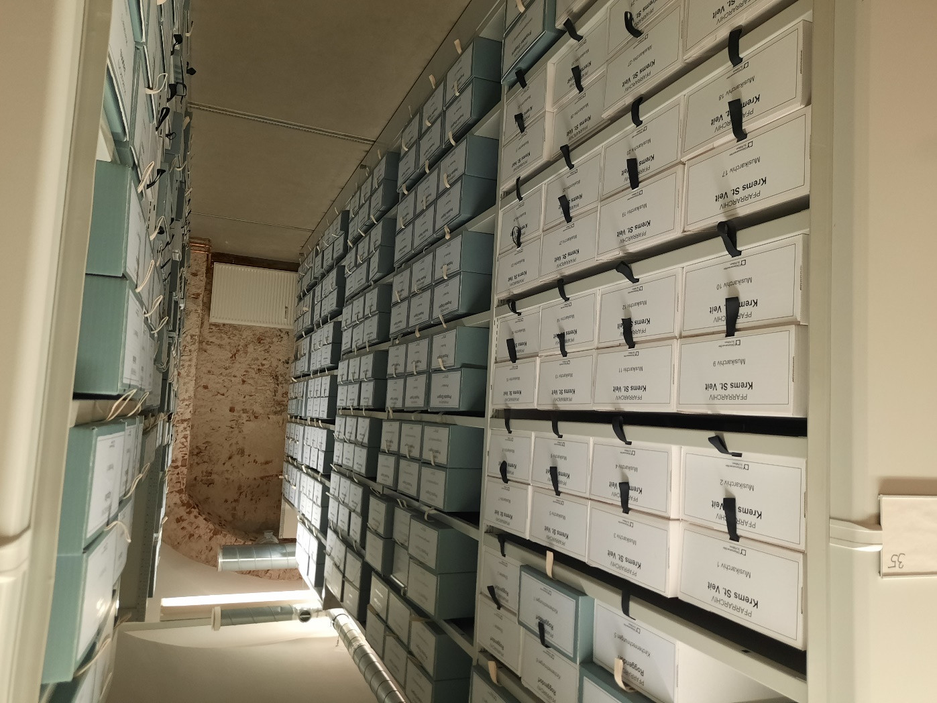

Slide 13
Die digitale Aktenübernahme
im Diözesanarchiv St. Pölten
Grundlagen Records Management
Dokumentenmanagementsystem
- Funktionen und Vorteile
Voraussetzungen für Einführung
Aussonderung Digitales Langzeitarchiv

Slide 14
Grundlagen Records Management
Records = behördliche Aufzeichnungen in jeglicher Form
    Schriftgut
    Bilder
    Audiovisuelle Medien
Zweck: Authentizität, Integrität, Lesbarkeit der Daten
    Während der aktiven Verwaltungsdauer (inkl. Registratur)
Rolle der Archive: Archivische Vorfeldarbeit
    Dokumentation und Rekonstruktion Entstehungszusammenhänge
    Kenntnisse behördlicher Organisationsstrukturn
    Archivwissenschaftilches Ablagesystems (Aktenpläne)
    Bewusstsein !

Slide 15
Lösung: Dokumentenmanagementsystem I
„Ein DMS dient zur Organisation und Koordination der Entwicklung, Verarbeitung, Überwachung und Verteilung von Dokumenten aller Art […] von ihrer Entstehung bis zu ihrer Vernichtung“
Arbeitskreis Bitkom für ECM-Compliance , S. 66.

Slide 16
Lösung: Dokumentenmanagementsystem II
Z. B. ELAK der Gemdat
Funktionen:
  Eingangserfassung (Fileablagen, E-Mails, Scannen, Fachanwendungen)
  Protokollierung (Vergabe der Aktenzahl)
  Bearbeitung (Check-In / Check-Out Verfahren)
  Erledigung (Ausgangsschreiben mit Wordvorlage erstellen)
  Zeichnung (Prozess zur Genehmigung, wenn nötig)
  Versand (per Mail, per Post)

Slide 17
Lösung: Dokumentenmanagementsystem III
Vorteile:
Rechtssicherheit und Rechenschaftsfähigkeit
Verknüpfung Fachanwendungen
Mobiles Arbeiten
Erhaltung aller Daten
Abhilfe Platzmangel
Effiziente Nutzung Speicherplatz
Automatisierte Übergabe dLZA
Verwaltungsübergreifendes Arbeiten
Effizienzsteigerung und Zeitersparnis
Transparenz und Nachvollziehbarkeit
Schnelles Wiederfinden
Keine Redundanzen
Berechtigungssysteme
Revisionssicherheit und Authentizität

Slide 18
Voraussetzungen erfolgreiche Einführung I
Zuständigkeiten regeln
Zeitliche, finanzielle und personelle Ressourcen
Auftrag zur Einführung
Führungsebene als Verbündeter

Slide 19
Voraussetzungen erfolgreiche Einführung II
Analyse der Verwaltungseinheiten
  Rollen und Aufgaben
  Aktenläufe
  IT-Anwendungen und Serverarchitektur
  Geschäftsprozesse
  Aktenpläne
Anforderungskatalog gegenüber DMS-Anbieter
Beschreibung des Projekts
Markterkundung und Testphasen
Angebotslegung
Roll Out- und Kostenplanung
Beauftragung

Slide 20
Learnings
Transparente Kommunikation
Konkrete Ziele formulieren
Einfache Beschreibung des Projekts (Verständnis von DMS)
Vorteile aus Sicht der Leitung und der Mitarbeiter betonen
Intensive Zusammenarbeit mit IT und Wirtschaftsressort
Gesamte Datenlandschaft im Blick haben
Insellösungen vermeiden
Klare Abstimmungen mit Führungsebene

Slide 21
Ziel: Aussonderung ins Digitale Archiv
Basierend auf im DMS hinterlegte Aufbewahrungs- und Skartierfristen
Anschaffung Software-Lösung (z. B. Cosmos)
  Funktionen und Erhaltungsmaßnahmen laut OAIS-Referenzmodell
Unterschied zwischen DMS und dLZA
  Kurzfriste Speicherung bzw. Erhaltung der Daten
  Dauerhafte Speicherung bzw. Erhaltung der Daten
Schnittstelle EDIAKT / EDIDOC als XML-Austauschformat
Geregelte Übernahme
  Übernahmevereinbarung
  Übernahmeprotokoll

Slide 22
Danke!

